Slide 1

数字世界精彩无限

Slide 2
Unit 5
多级门电路
李琼
计算机科学与技术学院
哈尔滨工业大学

Slide 3
5. 多级门电路
多级门电路（Multi-Level Circuits）
两级门电路的设计
多输出电路的设计
例子

Slide 4
多级门电路
前提: 忽略输入端原、反变量的差别.
门的级数——在电路输入、输出之间，最大的串行级联的逻辑门的最大数目
1. AND-OR（积之和） 电路 : 两级电路.
2. OR-AND （和之积） 电路 : 两级电路.
3. OR-AND-OR 电路 : 三级电路.
在AND 门和 OR 门构成的电路中，门没有特定顺序，输出门可能是 AND门 或 OR门，不影响级数。

Slide 5
例：

Slide 6
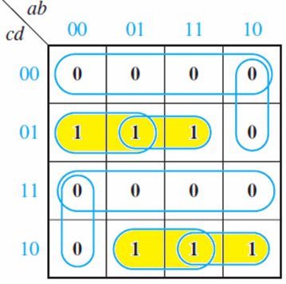


多级门电路
3级、 5个门、12个 门输入

Slide 7

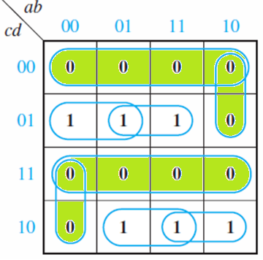
多级门电路
2级、5个门、14个门输入

Slide 8
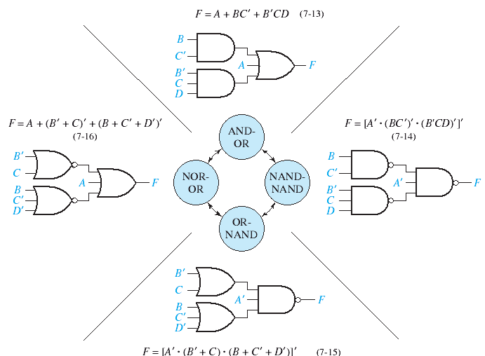

Slide 9
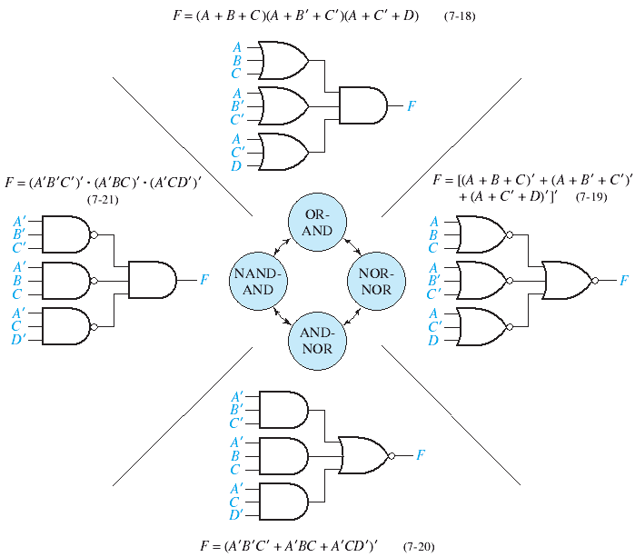

Slide 10
多级门电路
例：
设计组合电路，输入为2个二进制数 X=X₁X₂和Y=Y₁Y₂ ，当X>Y, 输出F = 1；否则， F = 0.
①输入： X₁, X₂, Y₁, Y₂
输出： F
当 X>Y， F=1；
否则 F=0。

Slide 11
多级门电路
② 真值表
X₁ X₂ Y₁ Y₂ | F | X₁ X₂ Y₁ Y₂ | F
0 0 0 0 0 0 0 1 0 0 1 0 0 0 1 1 0 1 0 0 0 1 0 1 0 1 1 0 0 1 1 1 | 0 0 0 0 1 0 0 0 | 1 0 0 0 1 0 0 1 1 0 1 0 1 0 1 1 1 1 0 0 1 1 0 1 1 1 1 0 1 1 1 1 | 1 1 0 0 1 1 1 0

Slide 12
多级门电路
F = X₁Y₁ +X₂Y₁Y₂ +X₁X₂Y₂
Y₁Y₂
00
01
11
10
X₁X₂
00
0 | 0 | 0 | 0
1 | 0 | 0 | 0
1 | 1 | 0 | 1
1 | 1 | 0 | 0
01
11
10

Slide 13
多级门电路
③ 与或门
F = X₁Y₁ +X₂Y₁Y₂ +X₁X₂Y₂
X₁
Y₁
X₂
F
Y₂

Slide 14
多级门电路
④. 采用单一逻辑门(NAND-NAND gates)设计
F = X₁Y₁ +X₂Y₁Y₂+X₁X₂Y₂
= (X₁Y₁) (X₂Y₁Y₂ ) (X₁X₂Y₂)
X₁
Y₁
X₂
F
Y₂

Slide 15
5. 多级门电路
多级门电路
两级门电路的设计
多输出电路的设计
例子

Slide 16
两级电路的设计
任何电路可以用两级电路实现:
NAND门、 NOR 门:
相比与门、或门——速度更快；价格便宜

Slide 17
两级电路的设计
1. 使用单一逻辑门（与非门）设计最简二级电路
2. 使用单一逻辑门（或非门）设计最简二级电路
3. 使用单一逻辑门（与或非门）设计最简二级电路

Slide 18
两级电路的设计
功能完善的（functional complete）逻辑运算组：如果任何布尔函数都可以用一组逻辑运算来描述，则这组逻辑运算是功能完善的。
如：与、或、非
因此，如果一组逻辑运算能够实现AND、OR、NOT，则这组逻辑运算也是功能完善的。
如：与非、或非、与-或非

Slide 19
两级电路的设计
？
与非门的通用性

Slide 20
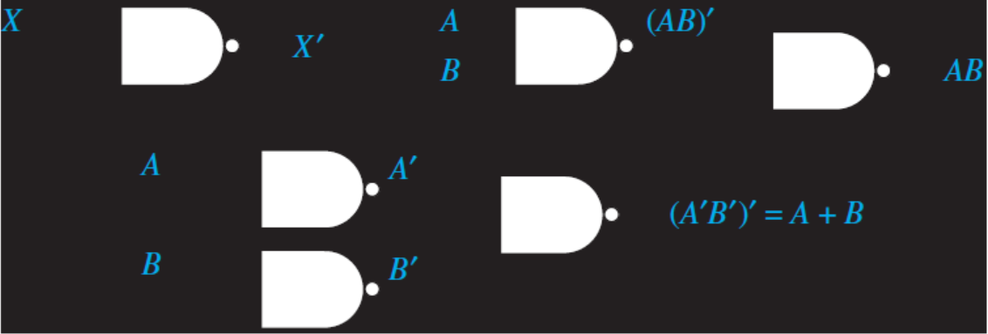
两级电路的设计
与非门的通用性

Slide 21
1. 使用单一逻辑门（与非门）设计最简二级电路
已知: 最简与或式
方法 1： (F' )'
F=AB+AB
=AB+AB
=AB • AB
A
B
F
A
B

Slide 22
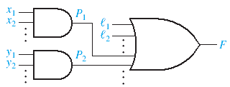
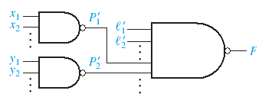
1. 使用单一逻辑门（与非门）设计最简二级电路
已知: 最简与或式
方法 2:
(1) 找出F的最简积之和式.
(2) 画出二级与或电路（AND-OR ）.
(3) 用与非门替换所有逻辑门.
(4) 将连接输出门的所有单个变量取反.

Slide 23
2. 使用单一逻辑门（或非门）设计最简二级电路
已知: 最简与或式
方法 1： (F^{D})^{D}
F
+
F=AB+BC+AC
F^{D}
= (A+B) • (B+C) • (A+C)
=ABC+ABC
+
+
=ABC • ABC
A
B
C
A
B
C
F=(F^{D})^{D}=(A+B+C)+ (A+B+C)

Slide 24
2. 使用单一逻辑门（或非门）设计最简二级电路
已知: 最简与或式
方法 2:
1. 找出F的最简和之积式.
2. 画出二级或与电路（OR-AND ）.
3. 用或非门替换所有逻辑门.
4. 将连接输出门的所有单个变量取反

Slide 25
3. 使用单一逻辑门（与或非门）设计最简二级电路
已知: 最简与或式
方法： (F' )'
F=AC+BC+AB
F=AC+BC+AB
=ABC+ABC
F=AC+BC+AB
F
=ABC+ABC
F
A
C
F
B
+
+
+
C
A
B
A
B
C
A
B
C

Slide 26
正逻辑与负逻辑
客观：只要电路组成一定，其输入与输出的电位关系就唯一被确定下来
主观：输入与输出的高低电位被赋予什么逻辑值是人为规定的

Slide 27
例：某电路
真值表
A B F
L L L
L H L
H L L
H H H
真值表
真值表
A B F
0 0 0
0 1 0
1 0 0
1 1 1
A B F
1 1 1
1 0 1
0 1 1
0 0 0
正逻辑
负逻辑
对同一电路，既可采用正逻辑，也可采用负逻辑，这不会影响电路结构，但会影响电路逻辑功能。
与门
或门

Slide 28
5. 多级门电路
多级门电路
两级门电路的设计
多输出电路的设计
例子

Slide 29
多输出电路的设计
任务：设计两级 NAND-NAND 电路
F₁ ＝C＋AB, F₂ ＝BC＋ABC
F₁
F₂
F₁
F₂
A
C
B
C
A
B
C
C
B
A
C
B
C
B
F₁ ＝C ＋ AB
＝ C ＋ AB（C＋ C）
＝ C＋ ABC ＋ABC
＝ C ＋ ABC
关键：寻找共享项!

Slide 30
多输出电路的设计
F₁
F₂
BC
00 01 11 10
BC
00 01 11 10
A
A
0
1
0
1
1
0
0
1
0
0
1
0
1
1
1
0
1
0
1
0
F₁ ＝ C＋ABC
F₂ ＝ BC＋ABC
找到与操作的共享项；
利用共享项简化。

Slide 31
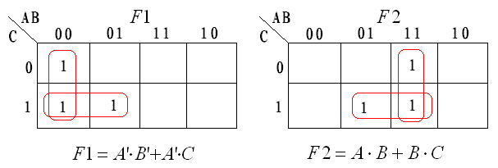
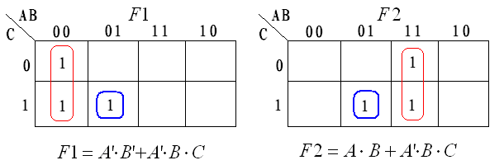
多输出电路的化简

Slide 32
5. 多级门电路
多级门电路
两级门电路的设计
多输出电路的设计
例子

Slide 33
例1： 三人表决器
例2： 举重比赛裁判电路
例3： 操作码生成器
例4： 2-bit 比特串的平方
例5： 半加器 （Half adder）
例6： 全加器 （Full Adder）
例7： 用四个全加器构成并行加法器
例8： 二进制全减器
例9： 三态门(Three-State Buffers)
例10： MOD5选择电路

Slide 34
例1： 三人表决器的设计
+5V
真值表
A B C F
0 0 0 0
0 0 1 0
0 1 0 0
0 1 1 1
1 0 0 0
1 0 1 1
1 1 0 1
1 1 1 1
表决器
×
F
BC
F
00 01 11 10
A
+
0
1
0
0
1
0
0
1
1
1
F=AB+AC+BC
A
B
A
C
B
C

Slide 35
例2： 举重比赛裁判电路的设计
比赛结果与红绿灯的关系：
红绿灯与按钮的关系:
一个主裁判，两个副裁判
三个裁判均按下自己的按钮，红绿两只灯都亮
两个裁判（其中有一个是主裁判）按下自己的按钮，红绿两只灯都亮
两个裁判（均是副裁判）或仅一个主裁判按下自己的按钮，红灯亮
其它情况，红绿灯都灭
比赛结果用红、绿两只灯显示
两灯都亮: 成功
只有红灯亮 : 讨论
其他: 失败

Slide 36
1.三个——红绿都亮
2.一主一副——红绿都亮
3.两副——仅红亮
4.一主——仅红亮
5.其它——红绿都不亮
F₂
BC
00 01 11 10
A
0
1
0
0
1
0
F₂ =A+BC
1
1
1
1
真值表
A B C F₂ F₁
主副副 红 绿
0 0 0 0 0
0 0 1 0 0
0 1 0 0 0
0 1 1 1 0
1 0 0 1 0
1 0 1 1 1
1 1 0 1 1
1 1 1 1 1
F₁
BC
00 01 11 10
A
0
1
0
0
0
0
F₁ =AB+AC
0
1
1
1
A
F₂
+
B
C
+
F₁

Slide 37
例3： 操作码生成器
真值表
要求：用或非门设计一个操作码生成器，当按下×、＋、－各个操作键时，要求分别产生乘法、加法、减法的操作码01、10和11，不按任何操作键时，操作码为00。
A B C F₂ F₁
×＋－
0 0 0 0 0
0 0 1 1 1
0 1 0 1 0
0 1 1 × ×
1 0 0 0 1
1 0 1 × ×
1 1 0 × ×
1 1 1 × ×
F₂
F₁
操作码生成器
A
B
C
×
＋
－
约束：AB = 0
BC = 0
AC = 0
ABC=0
ABC=0
ABC=0
ABC=0

Slide 38
例3： 操作码生成器
BC
00 01 11 10
BC
00 01 11 10
A
A
0
1
0
1
×
1
0
1
0
1
×
0
0
×
×
×
1
×
×
×
F₂ = B+C
F₁ = A+C

Slide 39
例4： 2-bit 比特串的平方
要求： X 是一个 2-bit 比特串, 设计一个电路，实现 Y=X²
x₁ | x₀ | y₃ | y₂ | y₁ | y₀
0 | 0 | 0 | 0 | 0 | 0
0 | 1 | 0 | 0 | 0 | 1
1 | 0 | 0 | 1 | 0 | 0
1 | 1 | 1 | 0 | 0 | 1

Slide 40
例5： 半加器 （Half adder）
要求： 实现 两个1-bit二进制数的加法
S_{i}
C_{i}
a_{i} b_{i} | C_{i} S_{i}
0 0 0 1 1 0 1 1 | 0 0 0 1 0 1 1 0
S_{i} = a_{i} ⊕ b_{i}
C_{i}= a_{i}b_{i}
+
a_{i}
b_{i}
S_{i}
a_{i}
b_{i}
HA
C_{i}

Slide 41
例5： 用NAND门实现半加器 （Half adder）
S_{i} =a_{i}b_{i}+a_{i}b_{i}=a_{i}b_{i}+ a_{i}b_{i} + a_{i}a_{i} + b_{i}b_{i}
=a_{i} (a_{i} + b_{i} )+b_{i}(a_{i} + b_{i} )=a_{i} a_{i}b_{i} + b_{i} a_{i}b_{i}
= a_{i} a_{i}b_{i} b_{i} a_{i}b_{i}
C_{i}= a_{i}b_{i}
S_{i}
a_{i}
b_{i}
C_{i}

Slide 42
例6： 全加器 （Full Adder）
1 0 1 1 ……….. A
1 1 1 0 ……….. B
1 1 0 0 ………… C_{i-1}
A＝ a₃ a₂ a₁ a₀ ＝ 1011
B = b₃ b₂ b₁ b₀ ＝1110
+
1 1 0 0 1 ……….. S_{i}

Slide 43
例6： 全加器 （Full Adder）
真值表
S_{i}
C_{i}
b_{i}c_{i-1}
b_{i}c_{i-1}
a_{i} b_{i} C_{i-1} | C_{i} S_{i}
0 0 0 0 0 1 0 1 0 0 1 1 1 0 0 1 0 1 1 1 0 1 1 1 | 0 0 0 1 0 1 1 0 0 1 1 0 1 0 1 1
a_{i}
00 01 11 10
a_{i}
00 01 11 10
0
1
0
1
0
1
0
1
0
0
1
0
1
0
1
0
0
1
1
1
S_{i} = a_{i}b_{i}c_{i-1} + a_{i}b_{i} c_{i-1}+ a_{i} b_{i}c_{i-1}+ a_{i} b_{i} c_{i-1}
=(a_{i}b_{i}+ a_{i} b_{i}) c_{i-1} +(a_{i}b_{i} + a_{i} b_{i}) c_{i-1}
=(a_{i} ⊕ b_{i}) c_{i-1} +(a_{i} ⊕ b_{i}) c_{i-1}
= a_{i} ⊕ b_{i} ⊕ C_{i-1}
C_{i}=(a_{i} ⊕ b_{i} ) C_{i-1} + a_{i}b_{i}

Slide 44
例6： 全加器 （Full Adder）
S_{i} = a_{i} ⊕ b_{i} ⊕ C_{i-1}
C_{i}=(a_{i} ⊕ b_{i} ) C_{i-1} + a_{i}b_{i}
♦ 方案 1：
C_{i}
S_{i}
a_{i}
S_{i}
+
b_{i}
FA
+
Ci
C_{i-1}
+
a_{i}
b_{i}
C_{i-1}

Slide 45
例6： 全加器 （Full Adder）
S_{i}
♦ 方案 2：
S_{i} = a_{i} ⊕ b_{i} ⊕ C_{i-1}
C_{i}=(a_{i} ⊕ b_{i} ) C_{i-1} + a_{i}b_{i}
+
+
C_{i}
C_{i-1}
S_{i} = a_{i} ⊕ b_{i}
C_{i}= a_{i}b_{i}
+
a_{i}
b_{i}

Slide 46
例6： 全加器 （Full Adder）
典型芯片:
74LS82 (2-bit)
74LS83， 74LS283 (4-bit )

Slide 47
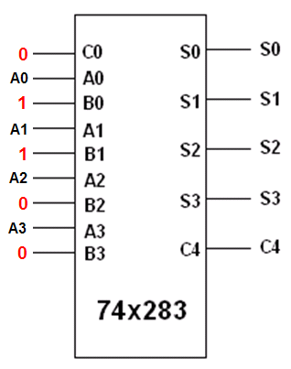
例6： 全加器 （Full Adder）
MSI adder的应用: 74x283
A₃A₂A₁A₀:
Input： 8421 code
S₃S₂S₁S₀:
Output：Excess-3 code
S = A+0011

Slide 48
例7： 用四个全加器构成并行加法器
（1）串行进位
行波进位加法器
S₃
S₂
S₁
S₀
C₃
C₂
C₁
C₀
C₋₁
FA3
FA2
FA1
FA0
A₃ B₃
A₂ B₂
A₁ B₁
A₀ B₀
· 缺点：串行进位，运算速度慢
· 优点：线路简单
· 关键：进位形成时间
· 解决方案：改串行进位为并行进位

Slide 49
例7： 用四个全加器构成并行加法器
（2） 超前进位
C_{i}=(A_{i} ⊕ B_{i} ) C_{i-1} + A_{i}B_{i}
C
=
P
C
+
G
i
i
i-1
i
——进位传播公式
C
=
P
C
+
G
0
0
−
1
0
C
=
P
C
+
G
=
P
P
C
+
P
G
+
G
1
1
0
1
1
0
−
1
1
0
1
C
=
P
C
+
G
=
P
P
P
C
+
P
P
G
+
P
G
+
G
2
2
1
2
2
1
0
−
1
2
1
0
2
1
2
C
=
P
C
+
G
=
P
P
P
P
C
+
P
P
P
G
+
P
P
G
+
P
G
+
G
3
3
2
3
3
2
1
0
−
1
3
2
1
0
3
2
1
3
2
3

Slide 50
C-1
G0
P0
G1
P1
G2
P2
G3
P3

Slide 51
A₀ B₀
A₁ B₁
A₂ B₂
A₃ B₃
FA
FA
FA
FA
S₀
S₁
S₂
S₃
P₀G₀C₀
P₁G₁C₁
P₂G₂C₂
P₃G₃
C₋₁
进位超前
C₋₁
C₃
P
=
A
⊕
=
B
G
A
B
i
i
i
i
i
i
C
=
P
C
+
G
0
0
−
1
0
C
=
P
C
+
G
=
P
P
C
+
P
G
+
G
1
1
0
1
1
0
−
1
1
0
1
C
=
P
C
+
G
=
P
P
P
C
+
P
P
G
+
P
G
+
G
2
2
1
2
2
1
0
−
1
2
1
0
2
1
2
C
=
P
C
+
G
=
P
P
P
P
C
+
P
P
P
G
+
P
P
G
+
P
G
+
G
3
3
2
3
3
2
1
0
−
1
3
2
1
0
3
2
1
3
2
3

Slide 52
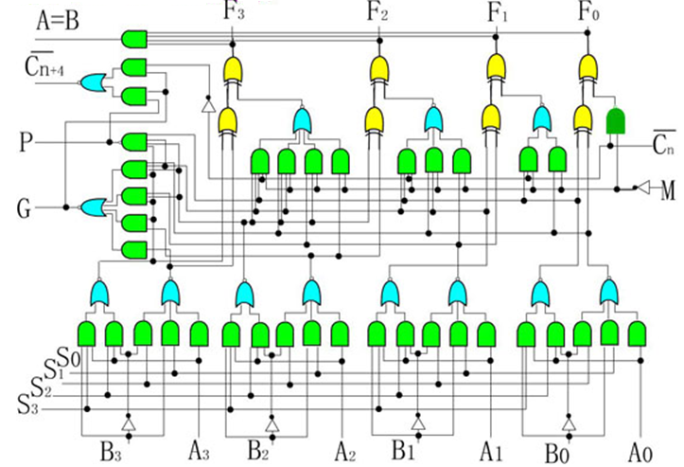
ALU
M=0 ，加法
M=1 ，逻辑运算

Slide 53
例8： 二进制全减器
1 1 0 0 ……….. A
1 0 1 1 ……….. B
0 1 1 0
—
………… C_{i-1}
0 0 0 1 ……….. Di

Slide 54
例8： 二进制全减器
a_{i} b_{i} c_{i} ₋₁ d_{i} c_{i}
0 0 0 0 0
0 0 1 1 1
0 1 0 1 1
0 1 1 0 1
1 0 0 1 0
1 0 1 0 0
1 1 0 0 0
1 1 1 1 1

Slide 55

例9： 三态门(Three-State Buffers)
三态：
0
1
Z: 高阻态

Slide 56
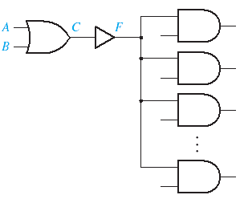
例9： 三态门(Three-State Buffers)
包括三态恒等门、三态非门、三态与非门等，商品名称为缓冲器。

Slide 57
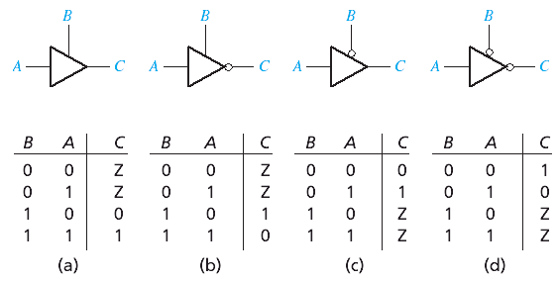
例9： 三态门(Three-State Buffers)

Slide 58
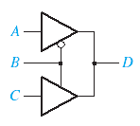
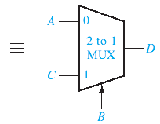
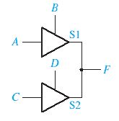
例9： 三态门(Three-State Buffers)
D=B'A+BC
冲突
0
1

Slide 59
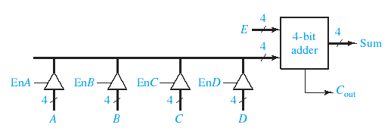
例9： 三态门(Three-State Buffers)
应用：
三态总线

Slide 60
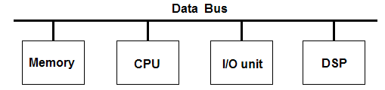
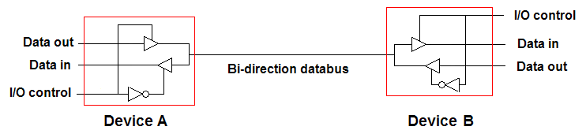
例9： 三态门(Three-State Buffers)
应用：
Pin

Slide 61
例10： MOD5选择电路
X=X₃X₂X₁X₀为8421BCD码，设计一个MOD 5选择电路，要求选择那些能被5整除的数输出。
① 真值表( F 为控制信号)
X₃ X₂ X₁ X₀
F
X₃ X₂ X₁ X₀
F
0 0 0 0
0 0 0 1
0 0 1 0
0 0 1 1
0 1 0 0
0 1 0 1
0 1 1 0
0 1 1 1
1
0
0
0
0
1
0
0
1 0 0 0
1 0 0 1
1 0 1 0
1 0 1 1
1 1 0 0
1 1 0 1
1 1 1 0
1 1 1 1
0
0
Φ
Φ
Φ
Φ
Φ
Φ

Slide 62
例10： MOD5选择电路
② 化简
X₃X₂
00
01
11
10
F=X₂X₁X₀+X₃X₂ X₁X₀
= (X₂X₁ X₀) (X₃X₂X₁X₀ )
X₁X₀
00
1
Φ
01
1
Φ
11
Φ
Φ
F = (X₂X₁ X₀) (X₃X₂X₁X₀ )
10
Φ
Φ

Slide 63
F = (X₂X₁ X₀) (X₃X₂X₁X₀ )
● 电路
X₃
Y₃
X₂
Y₂
X₁
Y₁
X₀
Y₀

Slide 64
5. 多级门电路
多级门电路
两级门电路的设计
多输出电路的设计
例子

